Slide 1
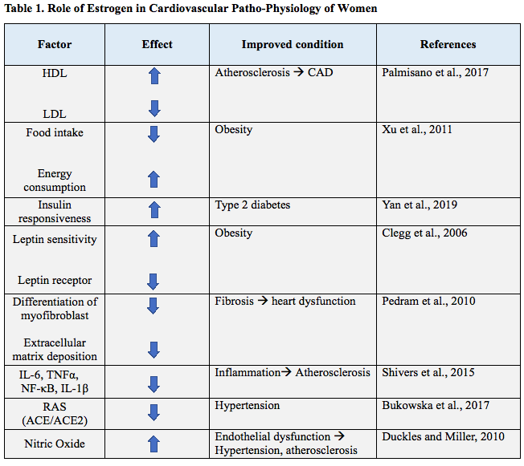
Pasquale Pagliaro et al., Conditioning Medicine 2020; 3(6):xxx-xxx.

